Slide 1

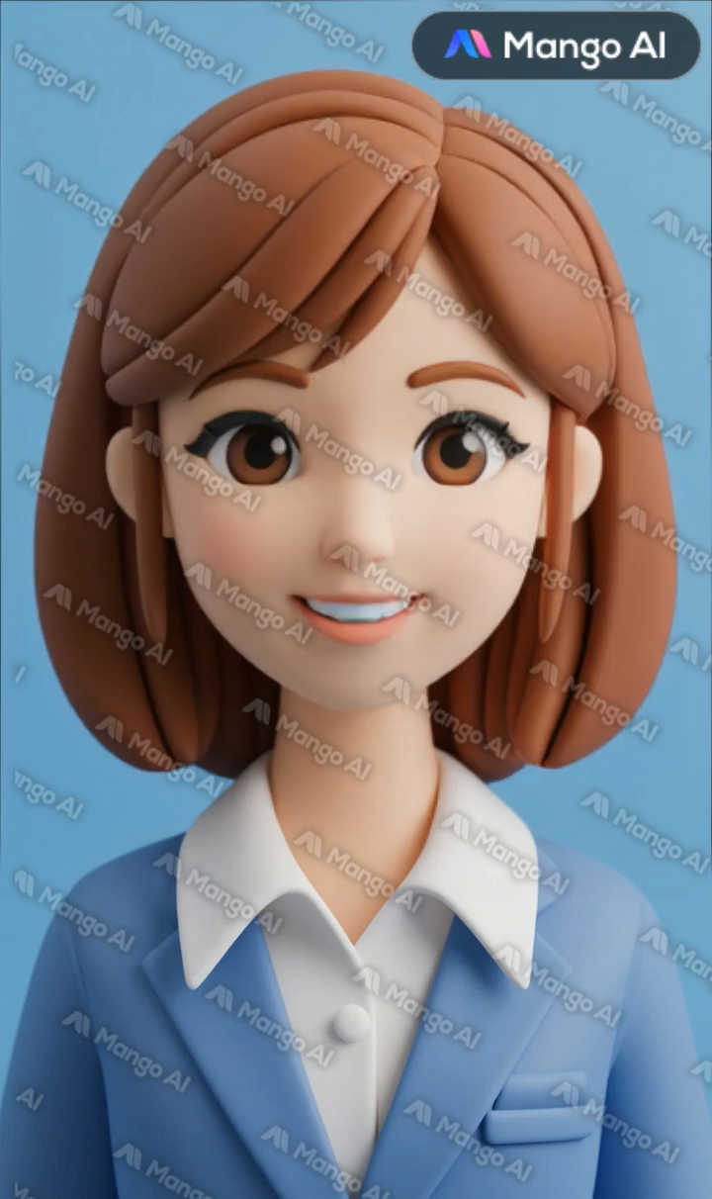

Nhiệt liệt đón chào
quý thầy cô giáo về dự giờ!
Môn: Toán
Lớp 2A1
Nguyễn Thị Hồng Ngân
Trường Tiểu học Chiềng Sơn

Slide 2


KHỞI ĐỘNG

Slide 3
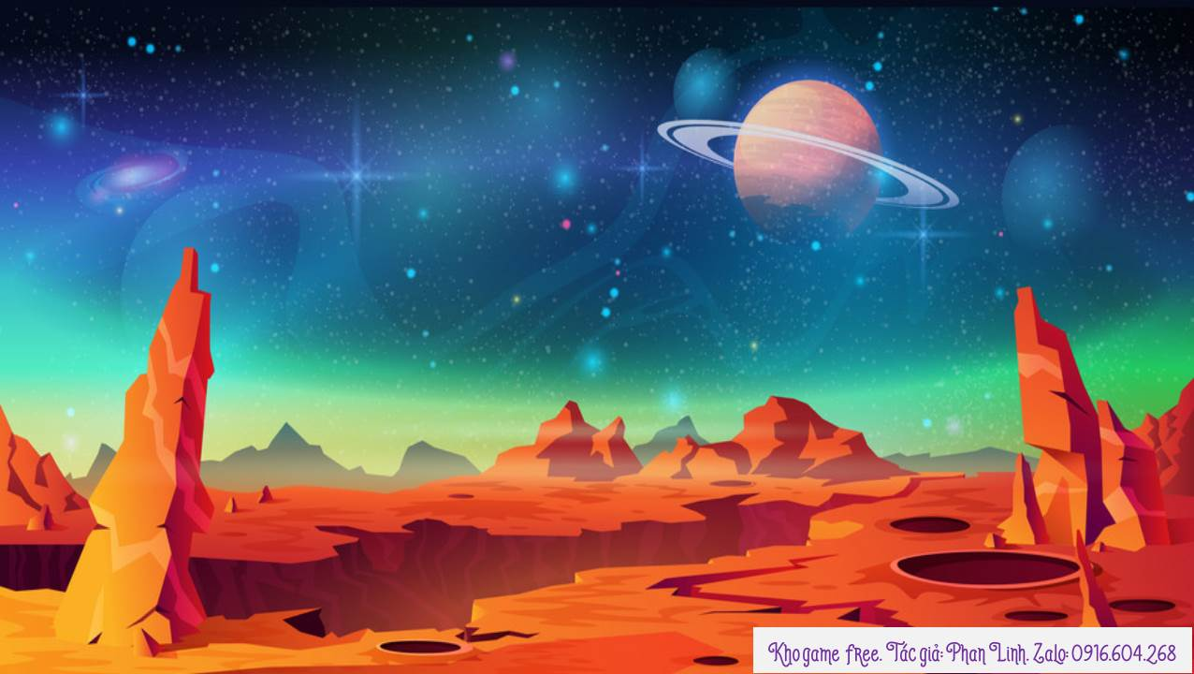
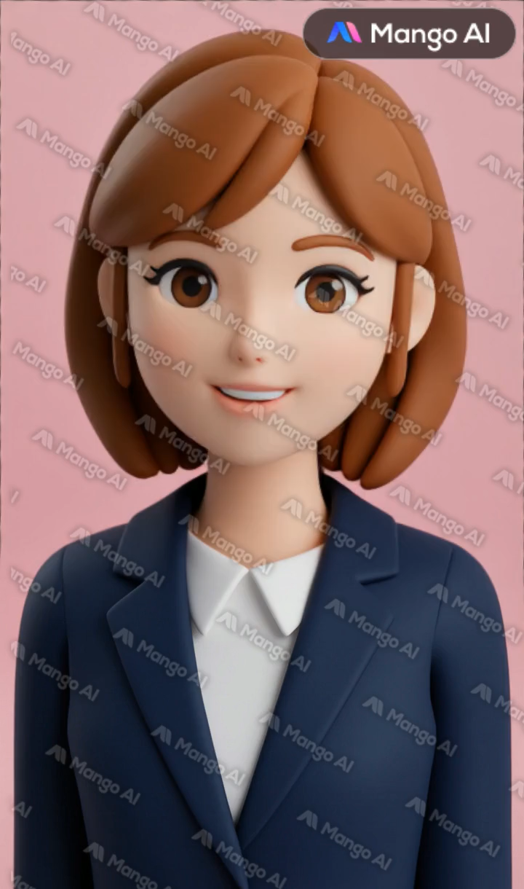



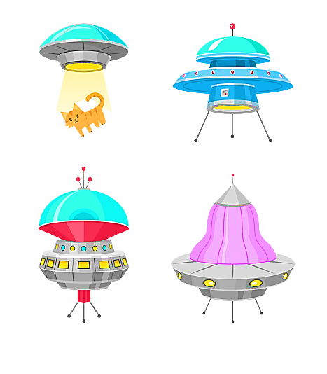


DU HÀNH VŨ TRỤ
Notes:
Click vào phi thuyền để đi đến câu hỏi.
Tại slide câu hỏi, click vào phi thuyền để quay về slide này. Khi quay về, chúng ta sẽ tìm được một sinh vật lạ ngoài hành tinh
Click vào phi hành gia nhí để đi đến bài học
Lưu ý: Nên soạn bài trực tiếp trên ppt này. Vì nếu copy qua ppt khác thì các hiệu ứng sẽ dễ bị thay đổi.

Slide 4


13 - 7 = ?
6

Slide 5

16 - 8 = ?
8

Slide 6

17 - 5 = ?
12

Slide 7

18 - 9 = ?
9

Slide 8
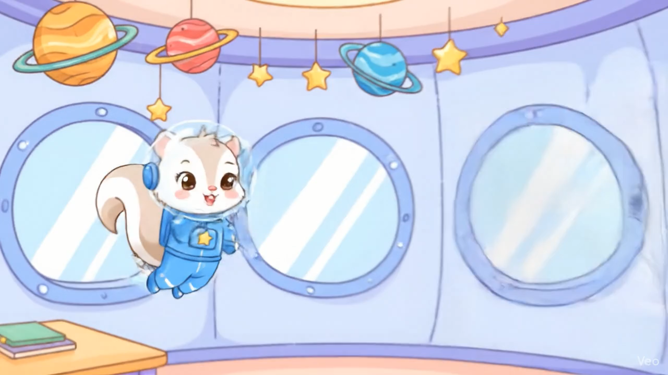

Slide 9

Thứ tư ngày 15 tháng 10 năm 2025
Toán
Bài 19: Bảng trừ (có nhớ) trong phạm vi 20 (Tiết 2)

Slide 10
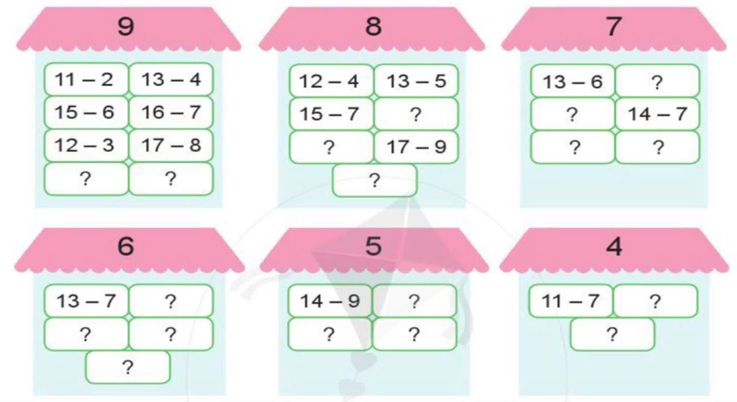
Bài 3 (37): Xem bảng trừ, nêu các phép tính còn thiếu
15 - 8
11 - 3
16 - 9
14 - 6
11 - 4
12 - 5
14 - 5
18 - 9
16 - 8
14 - 8
13 - 8
13 - 9
15 - 9
12 - 6
12 - 7
11 - 6
12 - 8
11 - 5

Slide 11
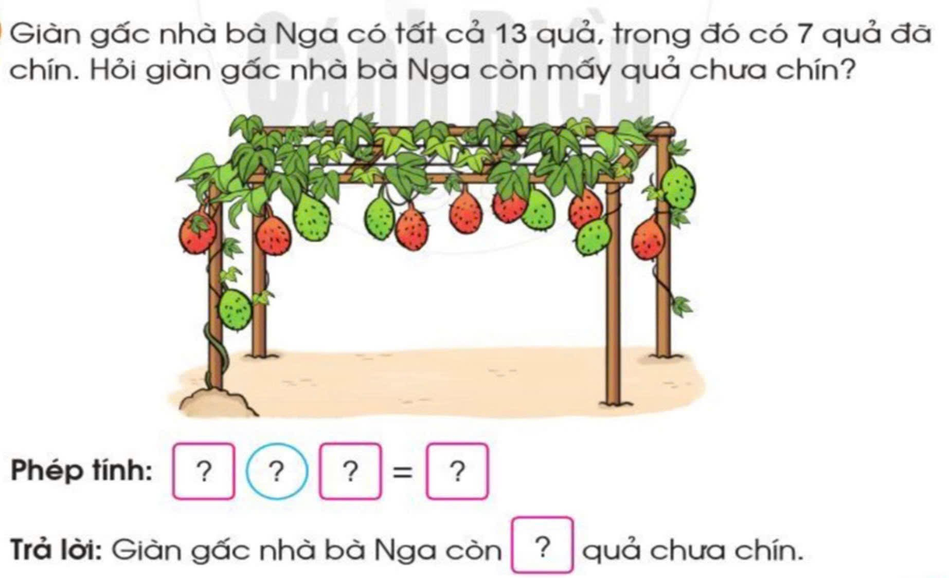
Bài 4 (37):
13
-
7
6
6

Slide 12
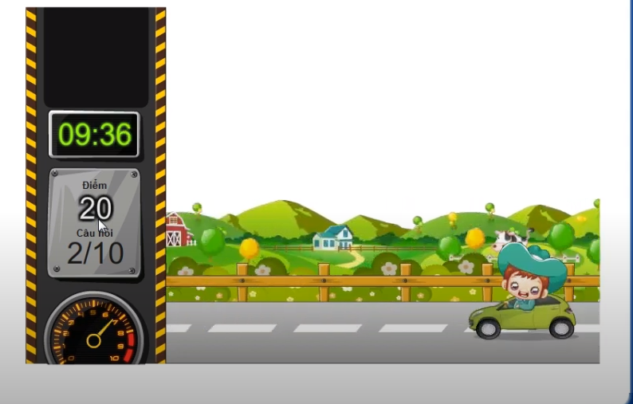
ĐUA XE
ĐUA XE
3 chướng ngại vật
5 chướng ngại vật

Slide 13
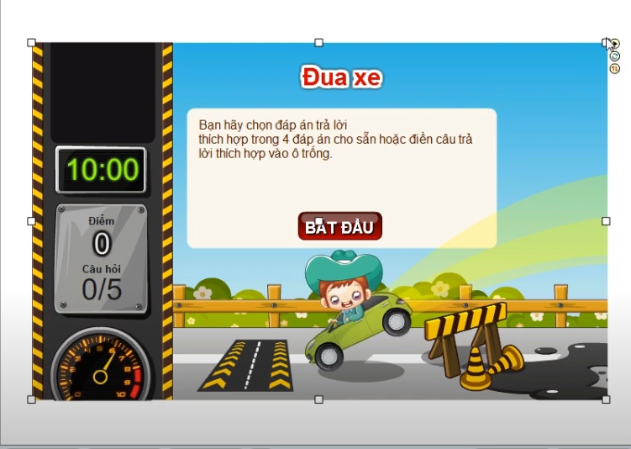

Em hãy chọn đáp án đúng để chiếc xe có thể vượt qua chướng ngại vật và về đích nhanh nhất nhé!

Slide 14






15 – 9 = ?
A. 6
C. 5
B. 7
D. 8
Kíttt….

Slide 15


14 – 5 … 15 - 6
A. >
B. =
C. <
Kíttt….

Slide 16


Tìm phép tính có hiệu bằng
16 - 9
A. 13 - 7
C. 14 - 7
B. 11 - 8
D. 12 - 9
Kíttt….

Slide 17



Cảm ơn các bạn rất nhiều!

Slide 18

Hôm nay em biết thêm được điều gì?

Slide 19
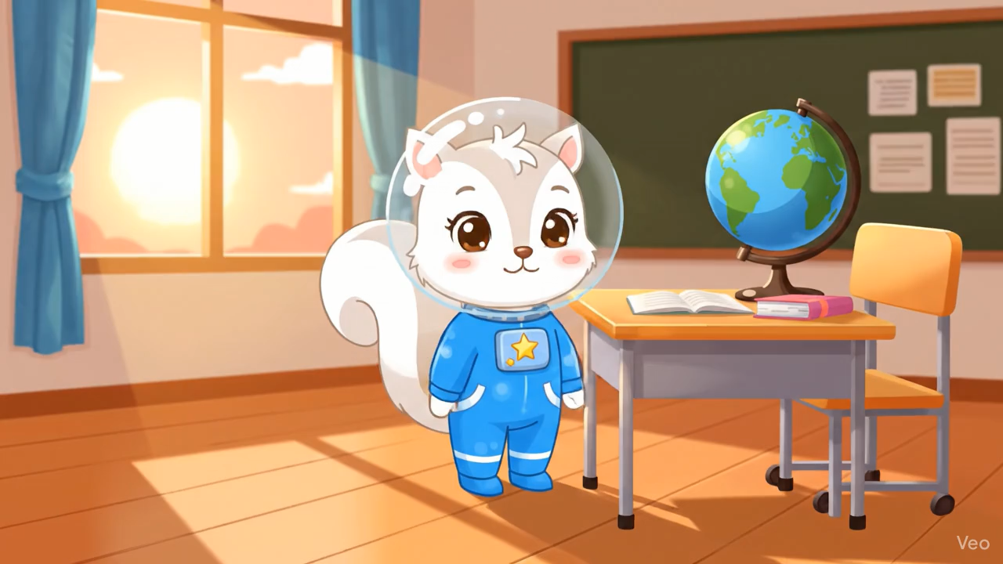

Chào tạm biệt!

